Slide 1


Slide 2

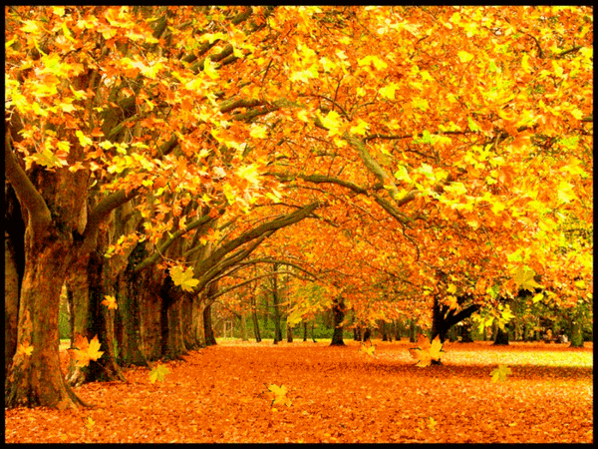
  Какие стихотворения каких авторов мы уже прочитали?
  С произведениями какого раздела мы знакомимся на уроках?

Slide 3
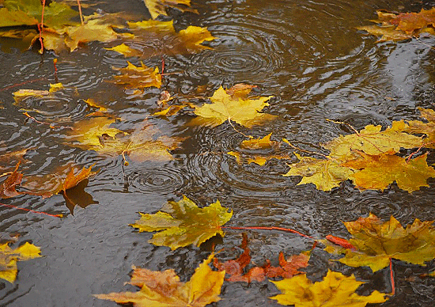
  Прочитайте стихотворение сначала медленно, а потом скороговоркой.
В осеннее ненастье
Семь погод на дворе:
Сеет, веет, кружит, рвёт,
Сверху льёт, снизу метёт.

Slide 4
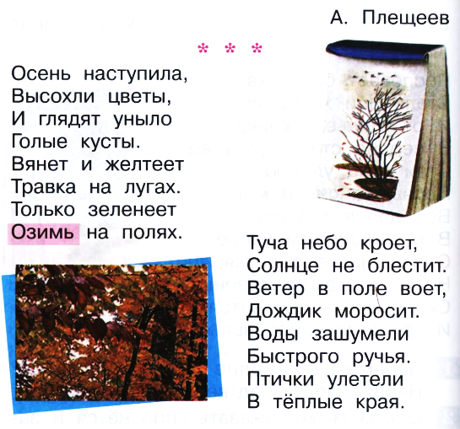
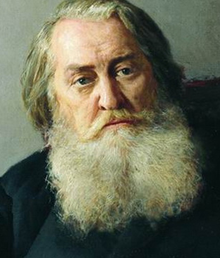
Алексей Николаевич Плещеев

Slide 5
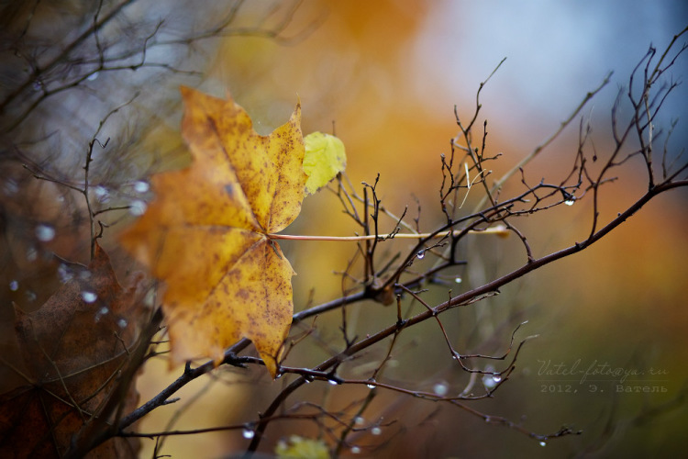


Slide 6
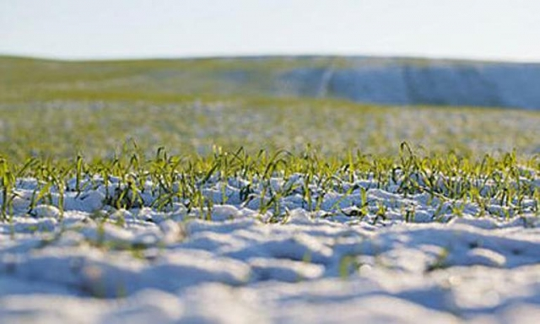
  Что такое озимь?

Slide 7
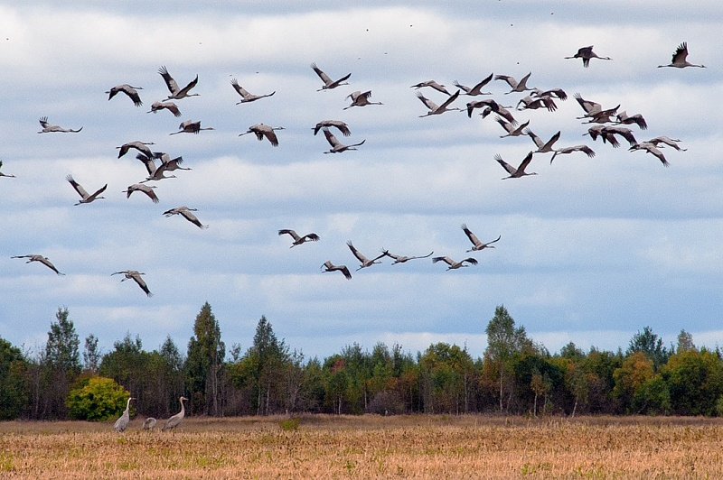
  Как нужно читать это стихотворение?
  Какие картины осени вы представили?
  Найдите в стихотворении рифмующиеся слова.
  Понравилось ли вам стихотворение?

Slide 8
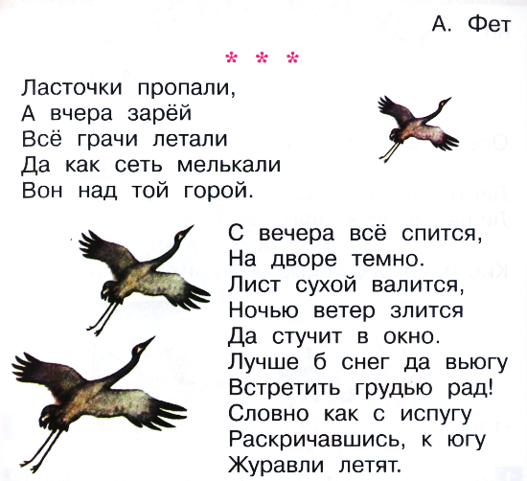
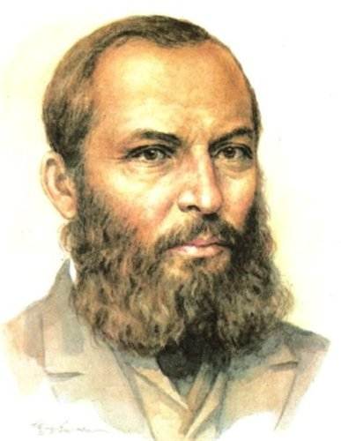
Афанасий Афанасьевич Фет

Slide 9
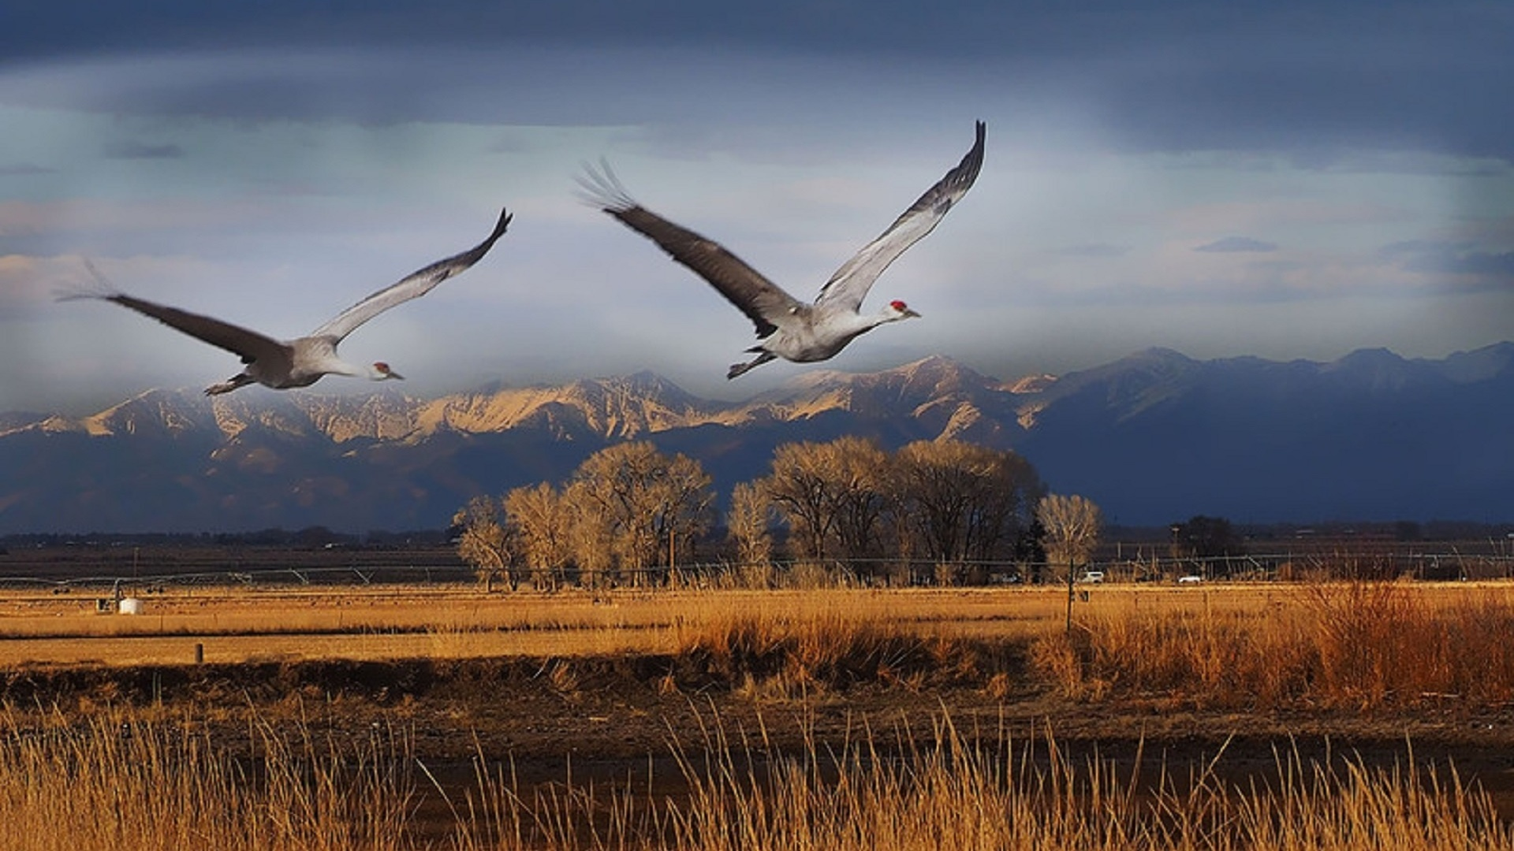

Slide 10
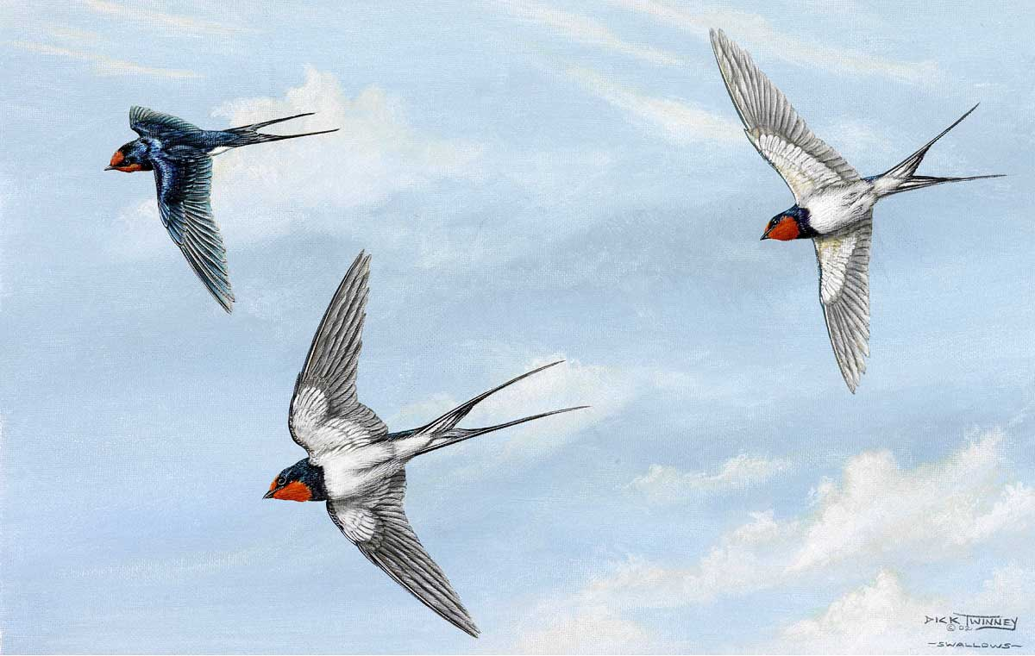
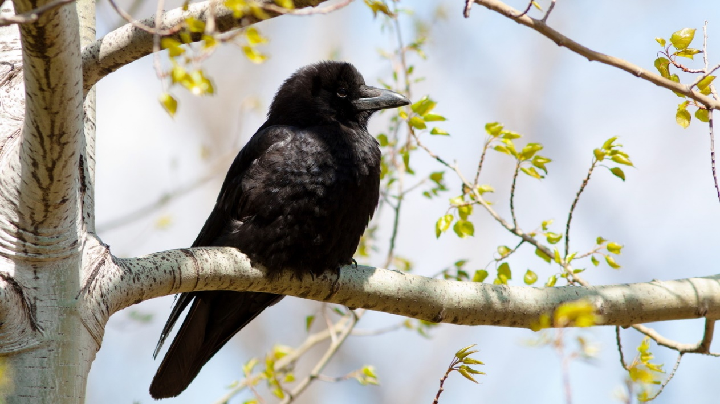
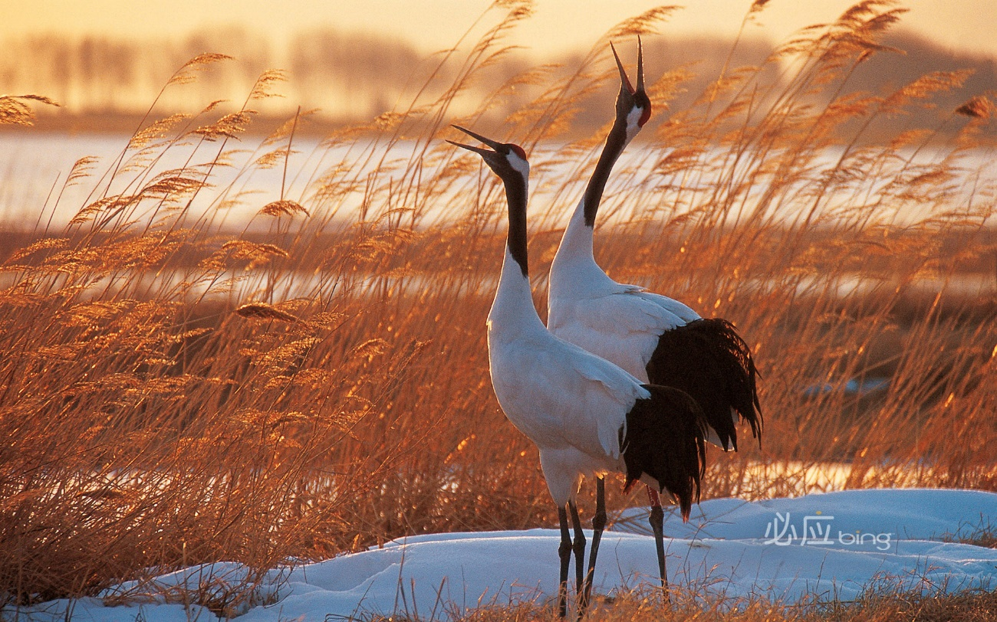
  Понравилось ли вам стихотворение?
  Что вы представили, слушая стихотворение?
  Какие признаки осени описал Фет?
  Что говорится о птицах в стихотворении?

Slide 11
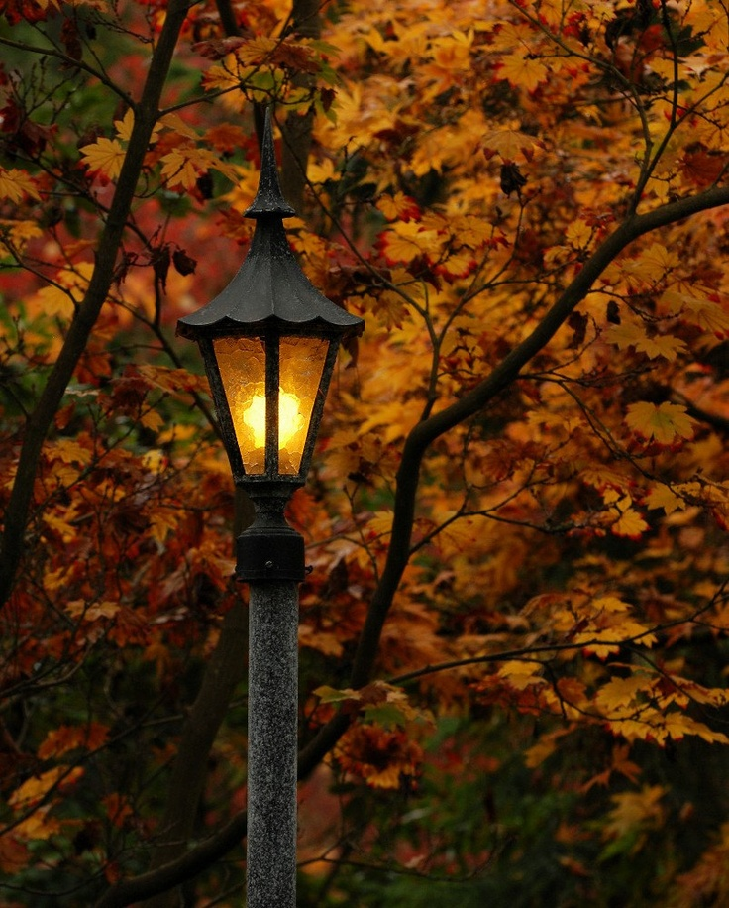
  Перечитайте строчки. Какой звук повторяется?
С вечера всё спится,
На дворе темно.
Лист сухой валится,
Ночью ветер злится
Да стучит в окно.

Slide 12
  Придумайте синквейн об осени.
Кто? Что? - 1 слово.
Какой? Какая? - 2 слова.
Что делает? - 3 слова.
Предложение - 4 слова.
Что мне напоминает? - 1 слово.

Slide 13
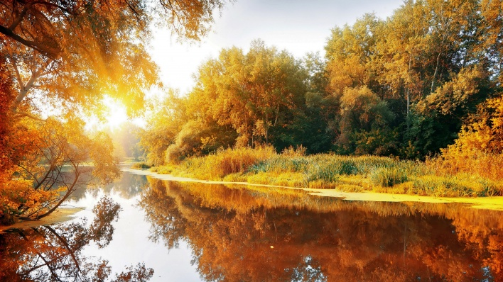
Осень
Яркая, нарядная
Радует, бодрит, смешит
Под ногами разноцветный ковёр!
Праздник!

Slide 14

  Вспомните, что мы сегодня делали на уроке.
  Что вам особенно понравилось?
  Что показалось немного трудным?
  Вспомните, что мы сегодня делали на уроке.
  Спасибо, ребята, за урок!
  До новых встреч!

Slide 15
Домашнее задание:
с. 68-71 выучить

Slide 16








